Slide 1
Postavení České republiky ve světovém hospodářství
Vladan Hodulák
Tato prezentace je určena výhradně pro studenty kurzu Mezinárodní ekonomické vztahy MVZ141 na FSS MU v akademickém roce 2018/2019. Jakékoliv nakládání s prezentací pro jiné než studijní účely v tomto kurzu je zakázáno

Slide 2

Obecná charakteristika ČR
10,56 mil. obyvatel, 78 tis. Km², střední Evropa, mírné pásmo
Parlamentní demokracie, národnostně homogenní stát
Makroekonomické ukazatele 2016 (WB, ČSÚ):
  HDP 369 mld. USD (49. místo)
  HDP/os 30 445USD (35. místo)
  Růst HPD 2,3 %

Slide 3
První republika
Výchozí situace
  25% obyvatel, 21% území R-U, ale 60% průmyslu (export)
  Silná integrace do evropského hospodářství
  Etnicky smíšený stát (Češi a Slováci dohromady pouze 65,5 %)
  Obrovské rozdíly ve vyspělosti ve směru západ-východ (zaměstnanost ČR 40% v I a 30% v A, SR 17% v I a 61% v A)
Potřeba vybudovat nový stát
  sjednotit zákony
  nahradit Vídeň jako centrum
  měnová reforma
  snížit rozdíly Z-V
  restrukturalizovat hospodářství – vznik celních bariér

Slide 4
První republika
Vývoj do 1929
  Uklidnění poválečné situace – návrat k tržnímu systému, zavedení sociálního zákonodárství, pozemková reforma
  Stabilita a silný růst až do roku 1929 (výjimka v regionu)
  Rašínova deflační politika
Vývoj po 1929
  Krize o něco později, ale velmi těžká (40% propad výroby do 1933) – silné zapojení do SE
  Růst státních zásahů – podpora exportu, devalvace (pozdě), vojenské výdaje
  Až do války se nepodařilo obnovit úroveň před krizí
Zhodnocení – ČSR vyspělý, technologicky poměrně pokročilý, demokratický stát

Slide 5
Protektorát
Obsazení české části Německem plně od března 1939
  Přechod k válečnému hospodářství, snaha o maximální exploataci území
    převody majetku do Německa
    konfiskace
    nucené pracovní nasazení
    arizace židovského majetku
    nevýhodný kurz koruna/marka
  Tvrdá politická represe
  Značné válečné škody – 360 000 mrtvých, materiální škody 347 mld. předválečných korun

Slide 6
Období komunismu
Celková poválečná nálada nahrávala levici (Košický vládní program, vítězství komunistů ve volbách), odsun německé menšiny
Hospodářství
  Konfiskace majetku zrádců a kolaborantů
  Postupné znárodňování (podniky s více než 150-500 zaměstnanci)
  Pozemková reforma (první republika + zrádci)
  Dvouletka 1947-48 (ale pouze indikativní plánování)

Slide 7
Období komunismu
Politická situace
  Zavedení diktatury jedné strany podle sovětského vzoru
  Zvláště z počátku tvrdá represe (justiční vraždy, pracovní tábory)
Hospodářská politika
  Centrální řízení ekonomiky a plánování (pětiletky)
  Dokončení znárodňování
  Změna orientace na trhy RVHP
  Kolektivizace zemědělství
  Tlak na rozvoj těžkého průmyslu

Slide 8
Období komunismu
Hospodářství
  V 50. letech silný růst (1960 socialistická ústava – vznik ČSSR)
  60. léta problémy – potřeba reforem
  Šikova reforma – oslabení direktivního řízení, určité vpuštění prvku konkurence do hospodářství (nejodvážnější z CPE)
Vývoj po 1968
  Potlačení pražského jara armádami Varšavské smlouvy
  Návrat k direktivnímu řízení (Poučení z krizového vývoje)
  Masivní industrializace (především Slovenska)
  Postupný pokles výkonu, stagnace, zaostávání

Slide 9
Transformace
Výchozí situace - pozitiva
  ČSSR stále poměrně vyspělý průmyslový stát
  Kvalifikovaná pracovní síla
  Makroekonomická rovnováha
  Geografická poloha
Negativa
  Technologické zaostávání, nízká kvalita produkce
  Nevhodná struktura hospodářství, orientace na východní trhy
  Naprostá neznalost fungování tržní ekonomiky, nevhodné institucionální prostředí
  Velmi špatná úroveň podniků – zastaralé výroby, nezkušený management
  Špatný morální stav společnosti?

Slide 10
Transformace
Politický vývoj – sametová revoluce 1989
  Změna politického systému – svobodné volby 1990, vznik parlamentní demokracie
  Neshody mezi politickými reprezentacemi po volbách roku 1992 vedl k rozpadu státu, ČR od 1993
Spor o hospodářskou reformu
  Gradualisté (Zeman, Komárek)
  Šoková terapie (Klaus, Ježek)

Slide 11
Transformace
Hospodářská politika (Klausovy vlády)
  Do 1993 - liberalizace cen a zahraničního obchodu, směnitelnost koruny (fix), devalvace, malá privatizace
  Do 1996 – masová privatizace, restituce, daňová reforma
  Přes liberální rétoriku – „liberálně-sociální“ praxe
Výsledky
  Do roku 1992 velký propad výkonu
  Od 1993 poměrně robustní růst – ČR středoevropský tygr
  Od 1997 krize

Slide 12
Vývoj měnové politiky
Po revoluci nastaven fixní kurz (koš pěti měn, posléze pouze USD a DM)
Několikerá devalvace (transformační polštář) – posílení exportu (strach z vykoupení rodinného stříbra), zhodnocování reálného kurzu díky vyšší inflaci
Udržován fix až do krize 1997 (Maďarsko a Polsko crawling peg)
Krize 1997 – (viz. spekulace na korunu), opuštění fixu, od té doby plovoucí kurz

Slide 13
Obrat československého zahraničního obchodu podle hlavních oblastí, v %, 1989-1992
Zahraničně-obchodní politika
Rozpad trhů RVHP – změna orientace zahraničního obchodu
Založení CEFTA od 1992
Ale od počátku hlavní cíl – členství v EU
Skupina zemí | 1989 | 1992
Celkem | 100 | 100
RTE | 31,1 | 63,1
ES | 18 | 45,7
RE | 7,3 | 8
Bývalé CPE (bez SSSR) | 17,7 | 10,1
SSSR | 30,1 | 18
Zdroj: Cihelková: Světová ekonomika – základní rysy a tendence vývoje

Slide 14
Pokračování transformace
Od 1998 nástup sociálně demokratických vlád
Hospodářská politika
  Fiskální expanze (deficitní rozpočty)
  Aktivní průmyslová politika
  Investiční pobídky
  Pokračování v privatizaci
Výsledky
  Postupná pomalá obnova
  Od 2003 silný růst (podpořen i vstupem do EU)
  Rostoucí závislost na zahraničním obchodě
  Dominance zahraničního vlastnictví

Slide 15
Vývoj po roce 2008
Stav ekonomiky těsně před krizí
Hospodářská krize
Reakce vlády – politika úsporných opatření
Role zahraničních vlastníků
  V roce 2015 vytvořili 42 % přidané hodnoty
  Odliv zisků (extrémně záporná bilance výnosů ČR)
  Otázka vnitropodnikových cen a daňových úniků
ČR a past středního příjmu
Současná čistá mezinárodní investiční pozice (2016)
  Celková zahraniční investiční pozice -1,176 bilionu Kč, což bylo 24,9 % HDP

Slide 16
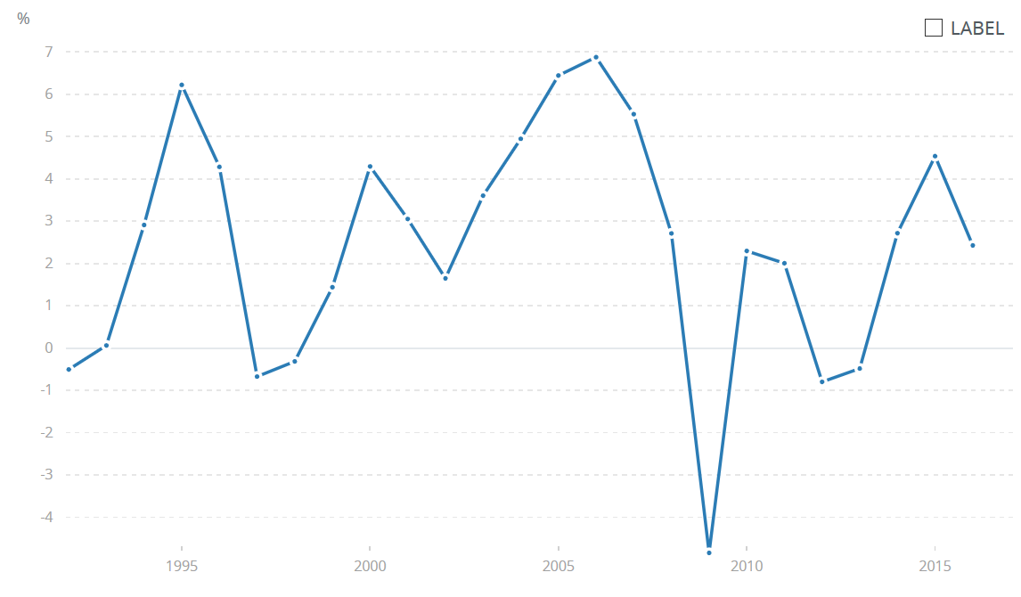
Růst HDP ČR mezi léty 1993-2016
Zdroj: World Bank

Slide 17
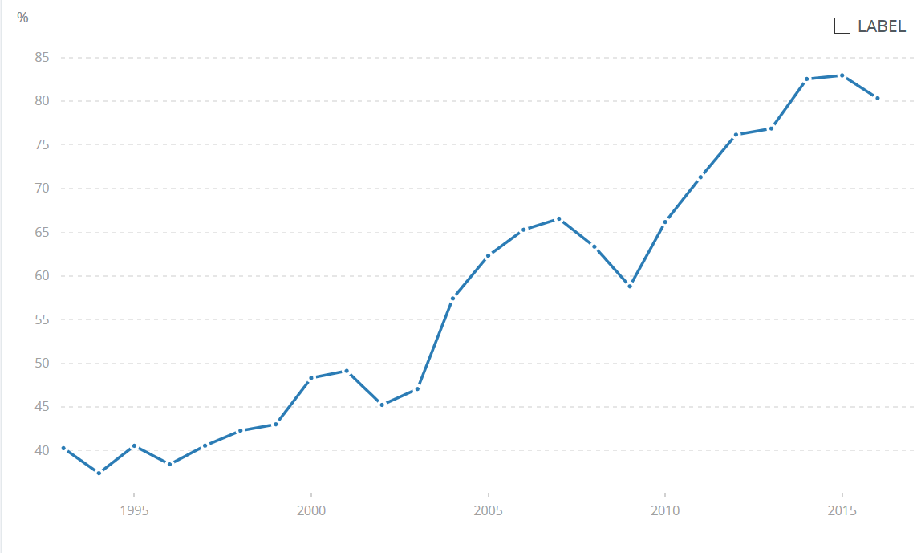
Poměr exportu k HDP (ČR)
Zdroj: World Bank

Slide 18
Objem exportu k HDP
 | 1990 | 2016 |  | 1990 | 2016
Australia | 16,3 | 18,9 | Korea | 28,5 | 42,2
Austria | 37,3 | 52,2 | Luxembourg | 94,9 | 227,9
Belgium | 68,5 | 84,5 | Mexico | 19,2 | 38,2
Canada | 25,7 | 31 | Netherlands | 54,5 | 80,8
Czech Republic | 41,5 | 80,3 | New Zealand | 26,7 | 27,9
Denmark | 34,9 | 53,1 | Norway | 37 | 33,8
Finland | 23,2 | 35,4 | Poland | 22,9 | 52,3
France | 21,9 | 29,4 | Portugal | 34,5 | 40,3
Germany | 24,8 | 46 | Slovak Republic | 25 | 93,8
Greece | 23,6 | 30,2 | Spain | 17,8 | 33,1
Hungary | 28,8 | 92,5 | Sweden | 30,2 | 44,4
Iceland | 33 | 49,1 | Switzerland | 35,5 | 62,9
Ireland | 54,3 | 119,9 | Turkey | 15,4 | 23,3
Italy | 19,1 | 30 | United Kingdom | 25,2 | 27,6
Japan | 10 | 17,6 | United States | 10,3 | 12,6
China | 14 | 19,6
Zdroj: OECD, WB

Slide 19
Zdroj: ČSÚ

Slide 20
Zdroj: ČNB

Slide 21

Postavení ČR v SE
ČR poměrně malý, vyspělý průmyslový stát, silně integrovaný do SE – autarkie je velmi nákladná, odtud cíle
  Usilovat o integraci do větších ekonomických struktur
  Udržovat otevřenou SE
  Získat větší kontrolu nad domácím hospodářstvím
  Usilovat o přechod na produkci s vyšší přidanou hodnotou
  Otázka přijetí eura

